Slide 1

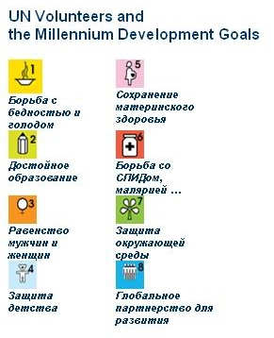



Значимым ресурсом, способным создать условия для решающего прогресса в сфере решений задач тысячелетия, должно стать развитие социального служения граждан – их вклад в добровольчество и благотворительность. Эта идея была отражена в резолюции 52/17 Генеральной Ассамблеи ООН, провозгласившей 2001 год - Международным годом добровольчества: «в знак признания ценного вклада добровольчества в жизнь общества, будучи убежденной, в том, что добровольческая деятельность необходима как никогда ранее».
Резолюция 52/17 Генеральной Ассамблеи ООН, 2000 г.
В июле 2008 года, на Генеральной ассамблеи ООН, принято решение о проведении десятой годовщины Международного года добровольцев в 2011 году. Последующая деятельность в связи с Международным годом добровольцев (Доклад Генерального секретаря ООН), А/63/184, 2008

Slide 2


